Slide 1

CHÍNH TẢ
CẢNH ĐẸP NON SÔNG

Slide 2
Chính tả:
KIỂM TRA BÀI CŨ
- Viết: 2 từ có các vần: at / an.

Slide 3
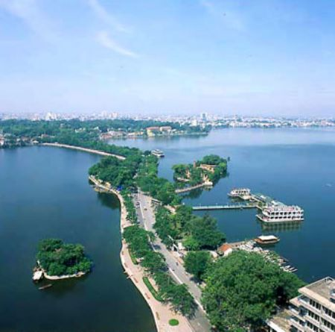

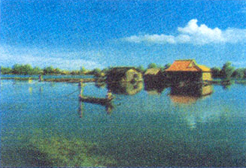
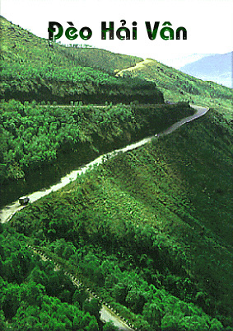
Chính tả: (Nghe - viết)
Cảnh đẹp non sông

Slide 4
Cảnh đẹp non sông
Đường vô xứ Nghệ quanh quanh,
Non xanh nước biếc như tranh hoạ đồ.
Hải Vân bát ngát nghìn trùng
Hòn Hồng sừng sững đứng trong vịnh Hàn.
Nhà Bè nước chảy chia hai
Ai về Gia Định, Đồng Nai thì về.
Đồng Tháp Mười cò bay thẳng cánh
Nước Tháp Mười lóng lánh cá tôm.

Slide 5



1. Các câu ca dao nói lên điều gì?
- Nói lên vẻ đẹp , sự giàu có của các miền trên đất nước ta.
2. Bài chính tả có những tên riêng nào?Các tên riêng phải viết như thế nào?

Slide 6
Chính tả: (Nghe - viết)
Cảnh đẹp non sông
Nghệ
Đường vô xứ Nghệ quanh quanh,
Non xanh nước biếc như tranh hoạ đồ.
Hải Vân
Hải Vân bát ngát nghìn trùng
Hòn Hồng sừng sững đứng trong vịnh Hàn .
Hồng
Hàn
Nhà Bè
Nhà Bè nước chảy chia hai
Ai về Gia Định, Đồng Nai thì về.
Gia Định
Đồng Nai
Đồng Tháp Mười cò bay thẳng cánh
Nước Tháp Mười lóng lánh cá tôm.
Tháp Mười
Tháp Mười

Slide 7
3. Câu ca dao này viết theo thể thơ nào? Trình bày như thế nào cho đẹp ?
- Viết theo thể thơ lục bát. Dòng 6 chữ viết lùi vào 2 ô, dòng 8 chữ viết lùi vào 1 ô.
4. Câu ca dao cuối trình bày như thế nào ?
- Mỗi dòng 7 chữ, viết lùi vào 1 ô, dòng dưới thẳng với dòng trên.

Slide 8
Chính tả: (Nghe - viết)
Cảnh đẹp non sông
nước biếc
Luyện viết:
quanh quanh
Bát ngát
sừng sững
nghìn trùng

Slide 9


VIẾT CHÍNH TẢ

Slide 10
Cảnh đẹp non sông
Đường vô xứ Nghệ quanh quanh,
Non xanh nước biếc như tranh hoạ đồ.
Hải Vân bát ngát nghìn trùng
Hòn Hồng sừng sững đứng trong vịnh Hàn.
Nhà Bè nước chảy chia hai
Ai về Gia Định, Đồng Nai thì về.
Đồng Tháp Mười cò bay thẳng cánh
Nước Tháp Mười lóng lánh cá tôm.

Slide 11
Cảnh đẹp non sông
Bài tập 2
b. Tìm tiếng có vần at hoặc ac có nghĩa như sau:
- Mang vật nặng trên vai:
vác
khát
- Có cảm giác cần uống nước:
- Dòng nước tự nhiên từ trên cao đổ xuống thấp:
thác

Slide 12




CHÀO CÁC EM !

